Slide 1
Historie genetiky
Digitální učební materiál byl vytvořen v rámci projektu
Inovace a zkvalitnění výuky na Slovanském gymnáziu
CZ.1.07/1.5.00/34.1088

Slide 2
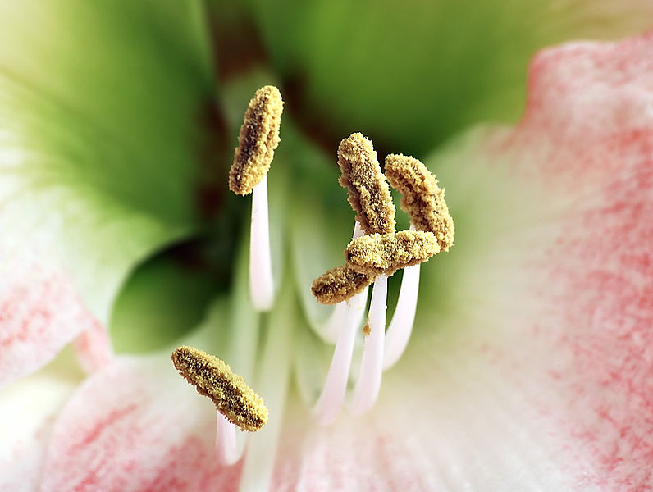
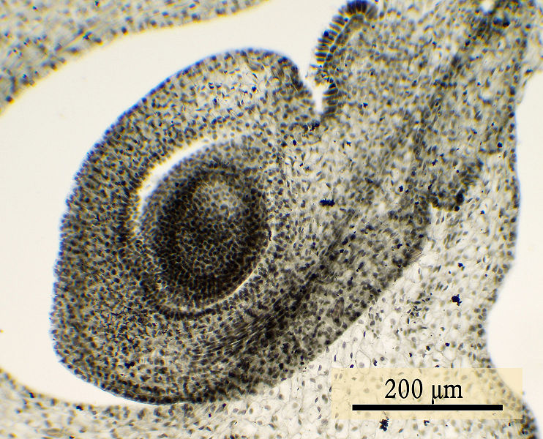
1694 Rudolf Jacob Camerarius – pohlavnost rostlin
Notes:
http://cs.wikipedia.org/wiki/Soubor:Amaryllis_stamens_aka.jpg
http://cs.wikipedia.org/wiki/Soubor:Ovulo_1.jpg

Slide 3
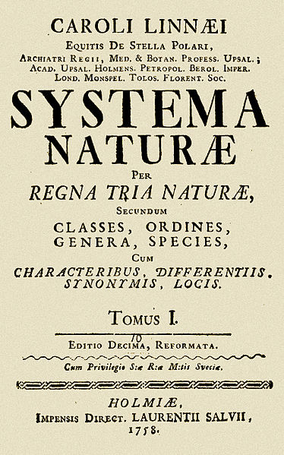
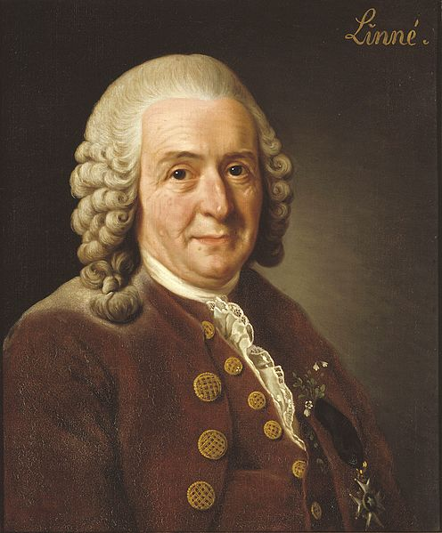
Carl von Linné – systém klasifikace živé přírody – SYSTEMA NATURAE
Druh- jedinci se mezi sebou pohlavně rozmnožují
V přírodě je tolik druhů, kolik jich bylo na počátku stvořeno
Později zjistil, že nové druhy mohou vznikat křížením - hybridizací
Notes:
http://cs.wikipedia.org/wiki/Soubor:Carl_von_Linn%C3%A9.jpg
http://en.wikipedia.org/wiki/File:Linnaeus1758-title-page.jpg

Slide 4
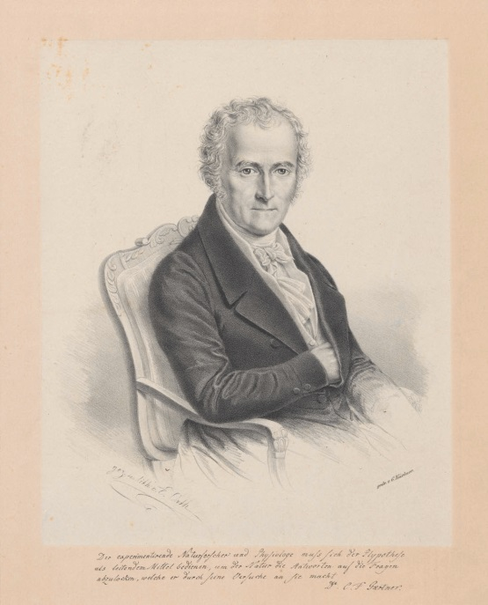
Augustin Sageret – 1. polovina 19. století, pokusy s melouny, zavedl termín „dominance“
Karl Fridrich Gärtner – 1. filiální generace je fenotypově stejná, nezáleží na tom, zda byl nositelem dominantního znaku samec či samice. V druhé filiální generaci dochází k štěpení znaků. Výsledky publikoval v monografii Pokusy a pozorování vzniku kříženců v
rostlinné říši. Tyto výstupy použil
Mendel a ověřil je na hrachu.
Notes:
http://commons.wikimedia.org/wiki/File:Karl_Friedrich_von_Gaertner_von_Emil_Orth.jpg

Slide 5
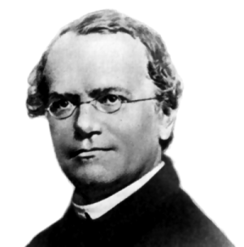
Johan Gregor Mendel – zkoumal variety samosprašné rostliny hrachu setého. Sledoval 7 znaků. Křížil vždy dvě a dvě odrůdy, které se lišily v jednom páru znaků.
Prokázal, že každý pár znaků je řízen geneticky párem alel, které se ve stejném počtu rozcházejí do jeho různých pohlavních buněk – princip segregace.
Obsahuje-li jedinec více rozdílných alel, je rozchod nezávislý pro každý jednotlivý pár –
princip kombinace.
Krátký film o Mendelovi ke shlédnutí na
http://www.youtube.com/watch?v=w32YzyCLDVM
Notes:
http://cs.wikipedia.org/wiki/Soubor:Gregor_Mendel.png

Slide 6
Sledované znaky
Notes:
https://www.google.cz/search?q=mendel+hr%C3%A1ch&source=lnms&tbm=isch&sa=X&ei=nGpAUp_uOMaTtAb144Eg&ved=0CAcQ_AUoAQ&biw=1366&bih=667&dpr=1#facrc=_&imgdii=_&imgrc=EE62bYKnFQowjM%3A%3BitKy_3FjuRTxWM%3Bhttp%253A%252F%252Fwww.wikiskripta.eu%252Fimages%252Fc%252Fc4%252FMendel_sedm_znaku_cs.png%3Bhttp%253A%252F%252Fwww.wikiskripta.eu%252Findex.php%252FMendelovy_pokusy%3B592%3B254

Slide 7
Notes:
http://www.wikiskripta.eu/index.php/Soubor:Mendel_nezavisla_segregace.png

Slide 8
Mendel zjistil, že v F1 se vždy objevil pouze dominantní znak jednoho z rodičů.
V F2 se projevily i znaky recesivní v poměru
3 dominantní: 1 recesivní
Práce Pokusy s rostlinnými hybridy zůstala nepochopena, znovuobjevil ji teprve Bateson.

Slide 9
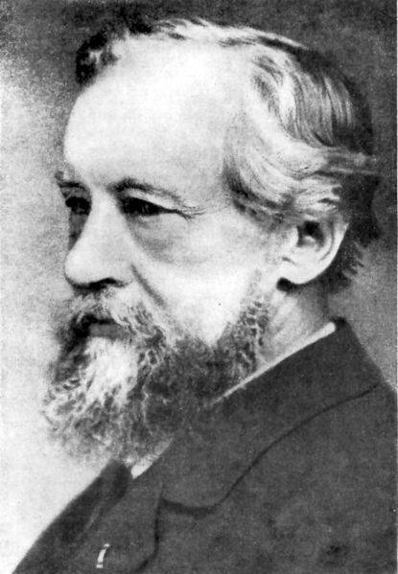
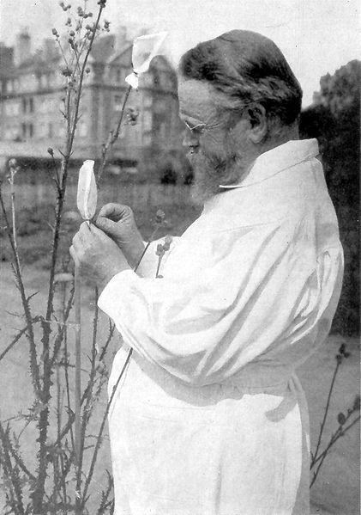
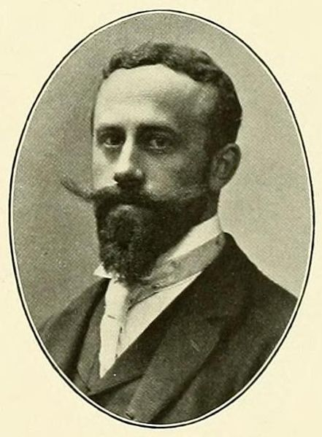
1900 - Hugo de Vries, Carl Correns, Erich von Tschermak opět objevili principy kombinace a segregace alel
Notes:
http://en.wikipedia.org/wiki/File:Hugo_de_Vries.jpg
http://upload.wikimedia.org/wikipedia/commons/thumb/0/09/Carl_Correns.jpg/421px-Carl_Correns.jpg
http://en.wikipedia.org/wiki/File:Acta_Horti_berg._-_1905_-_tafl._124._-_Erich_Tschermak.jpg

Slide 10
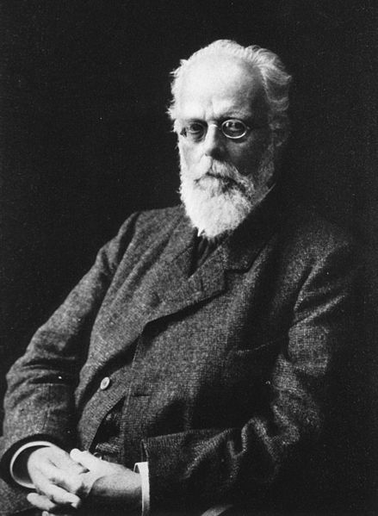
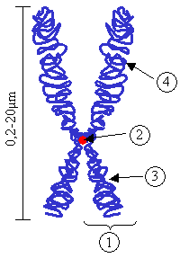
Joachim Hämmerling - význam jádra pro řízení znaků organizmu.
August Weismann – sídlem „zárodečné hmoty“, která řídí dědičnost, jsou chromozomy
Notes:
http://cs.wikipedia.org/wiki/Soubor:Chromosome.png
http://cs.wikipedia.org/wiki/Soubor:August_Weismann.jpg

Slide 11
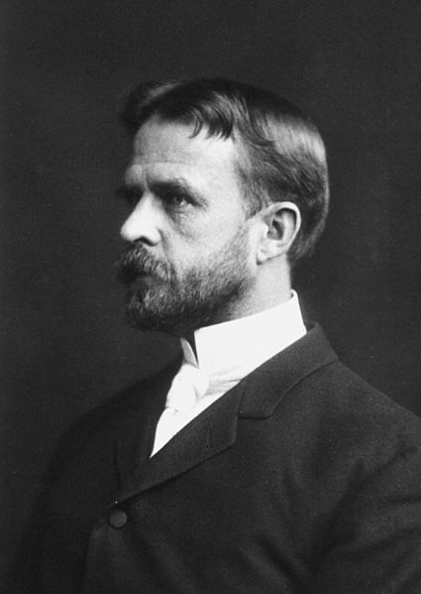
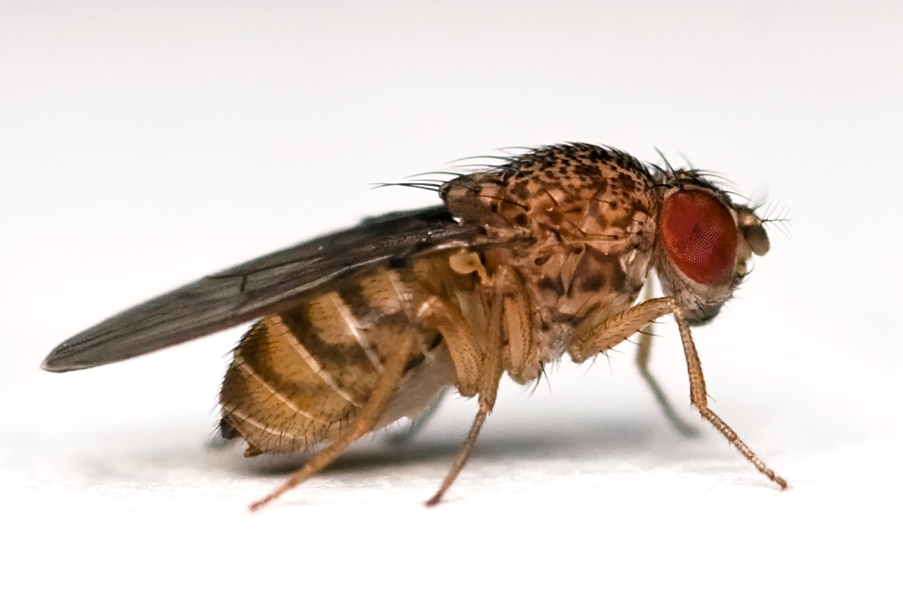
Thomas Hunt Morgan – zkoumal mouchu octomilku (Drosophila) - snadno se rozmnožuje, má krátkou generační dobu, poskytuje dobře zřetelné genetické odchylky.
Objasnil vazbu genů, nositel Nobelovy ceny.
Notes:
http://cs.wikipedia.org/wiki/Soubor:Thomas_Hunt_Morgan.jpg
http://en.wikipedia.org/wiki/File:Drosophila_repleta_lateral.jpg

Slide 12
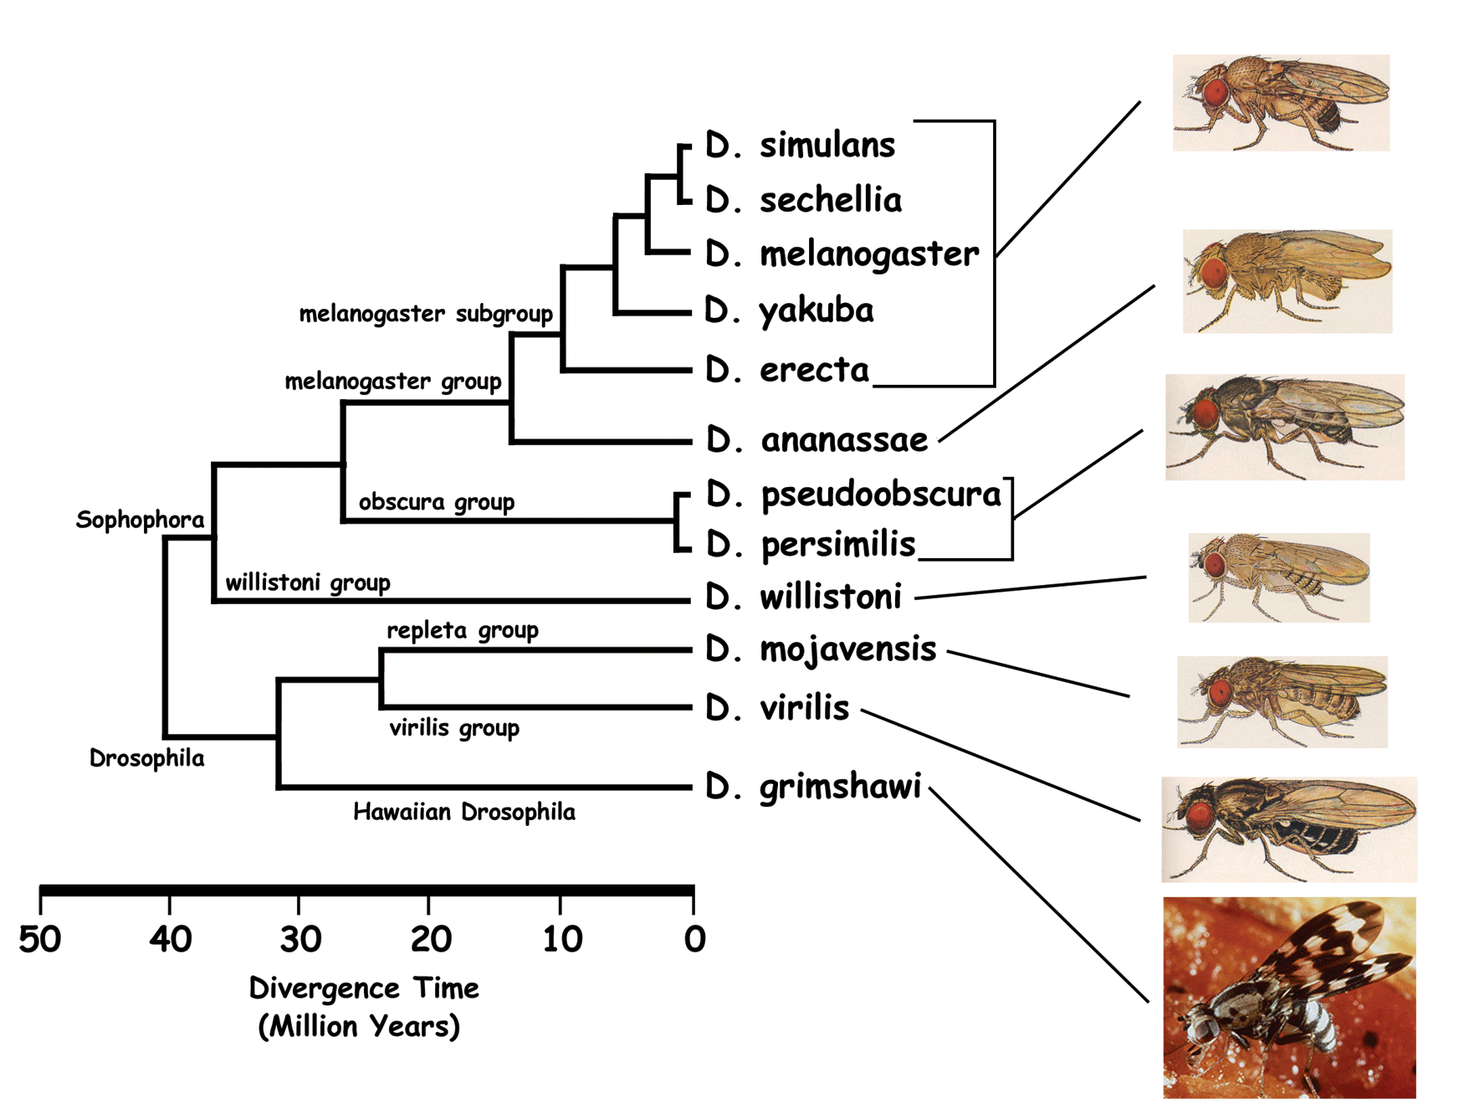
Notes:
http://insects.eugenes.org/DroSpeGe/

Slide 13
Geny, které jsou umístěny v různých párech homologických chromozomů, jsou volně kombinovatelné. Počet genů u organizmů několikanásobně převyšuje počet chromozomů, proto nemohou být všechny geny volně kombinovatelné.
Geny, které jsou umístěny v jednom a tomtéž páru chromozomů, jsou vázané, jejich soubor tvoří vazbovou skupinu.
Geny jsou v chromozomech uspořádány v lineárním pořadí (1. Morganův zákon), vzdálenost mezi nimi se udává v morganech.
Počet vazbových skupin je roven počtu párů homologických chromozomů (2. Morganův zákon)
Sestrojování chromozomových map.

Slide 14
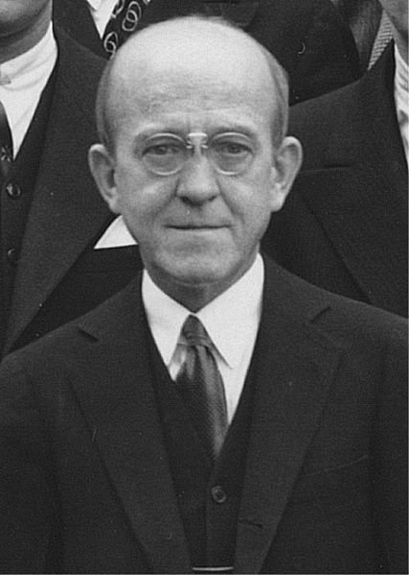
Oswald Theodore Avery, C. H. Mac Leod, M. Mc Carthy- dokázali a chemicky identifikovali DNA jako látku určující dědičné vlastnosti organizmu
Notes:
http://en.wikipedia.org/wiki/File:Oswald_T._Avery_portrait_1937.jpg

Slide 15
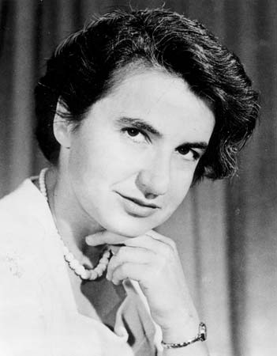
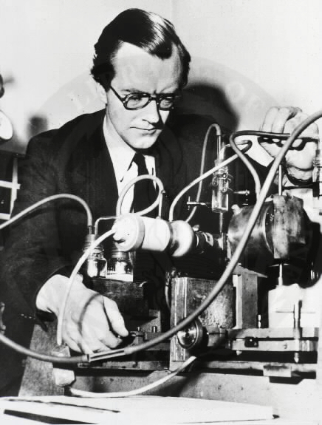
Rosalinda Franklinová, Maurice Wilkins – pomocí rentgenové krystalografie zjistili, že DNA rozptyluje X paprsky – má 3D strukturu
Notes:
http://en.wikipedia.org/wiki/File:Rosalind_Franklin.jpg
http://en.wikipedia.org/wiki/File:Maurice_H_F_Wilkins.jpg

Slide 16
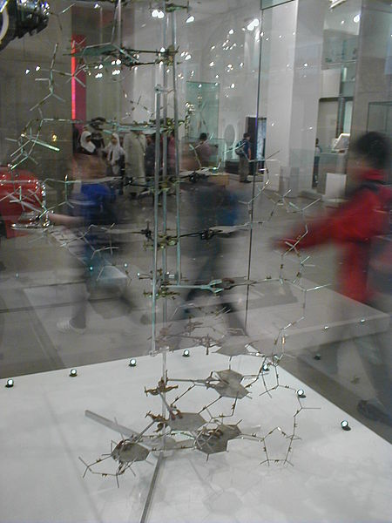
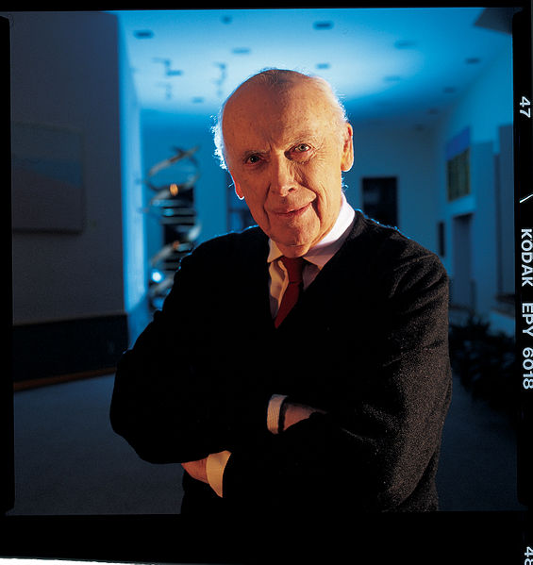
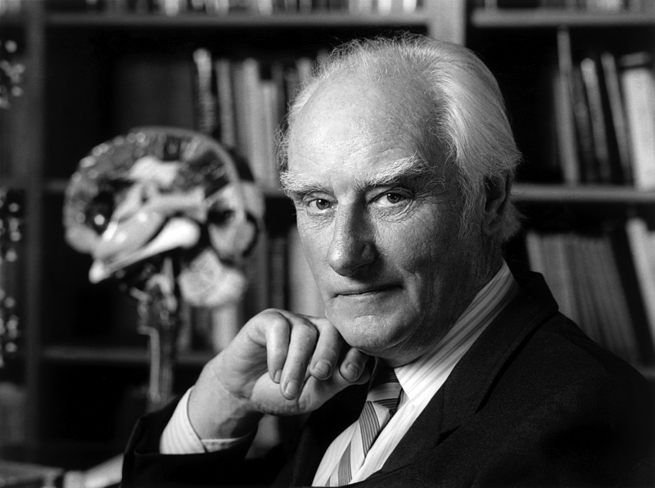
James Watson, Francis Crick – navrhli platný model DNA jako dvojšroubovice polynukleotidových řetězců, které jsou v místě dusíkatých bází spojeny vodíkovými můstky.
Notes:
http://en.wikipedia.org/wiki/File:Francis_Crick.png
http://en.wikipedia.org/wiki/File:DNA_Model_Crick-Watson.jpg
http://en.wikipedia.org/wiki/File:James_D_Watson.jpg

Slide 17
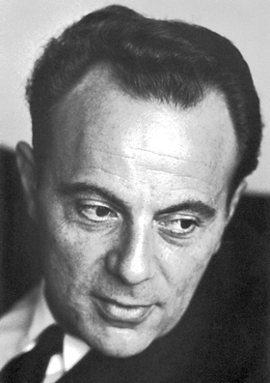
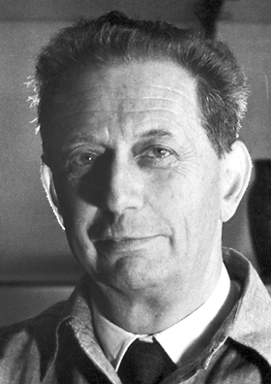
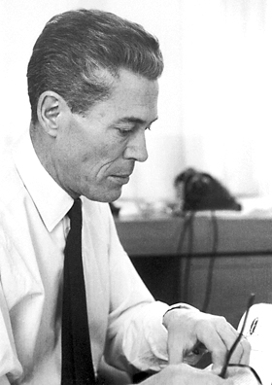
F. Jacob, A. Lwoff, J. L. Monod – objevili princip proteosyntézy a její regulace (operonový model) u E. coli.
Geny rozdělili na operátorové, strukturní, regulátorové.
Notes:
http://en.wikipedia.org/wiki/File:Andr%C3%A9_Lwoff_nobel.jpg
http://en.wikipedia.org/wiki/File:Fran%C3%A7ois_Jacob_nobel.jpg
http://cs.wikipedia.org/wiki/Soubor:Jacques_Monod_nobel.jpg

Slide 18
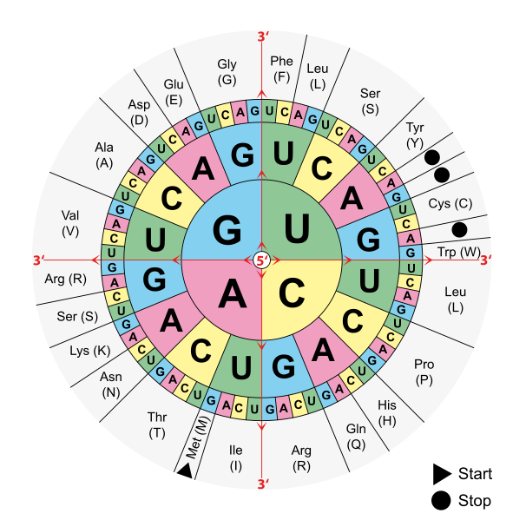
Heinrich Matthaei, Marshall Nirenberg, Severo Ochoa – vyřešili univerzální genetický kód.
Notes:
http://cs.wikipedia.org/wiki/Soubor:Aminoacids_table.svg

Slide 19
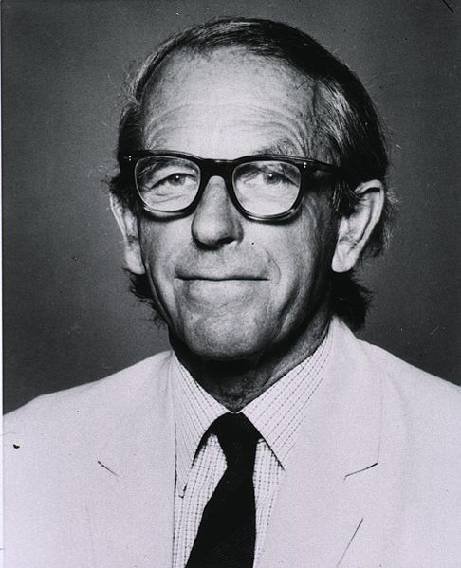
Frederik Sanger – vypracoval metodu k určení pořadí 51 aminokyselin v molekule insulinu, dideoxy metodu určení pořadí nukleotidů v molekule DNA
Notes:
http://cs.wikipedia.org/wiki/Soubor:Frederick_Sanger2.jpg

Slide 20
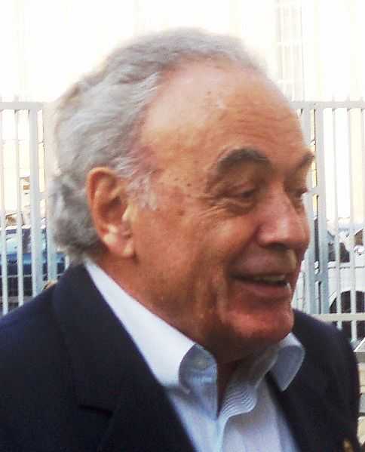
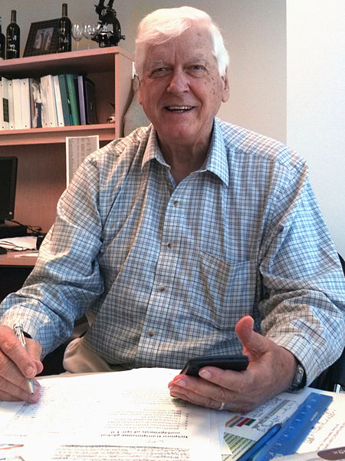
Werner Arber, Hamilton O. Smith – objevil restrikční endonukleázy, které štěpí DNA v místě určitých sekvencí nukleotidů. Komplementární konce nastříhaných molekul DNA se dají opět spojit pomocí DNA ligáz.
Notes:
http://en.wikipedia.org/wiki/File:Werner_Arber_2008.jpg
http://en.wikipedia.org/wiki/File:Hamilton_Smith,_2.jpg

Slide 21
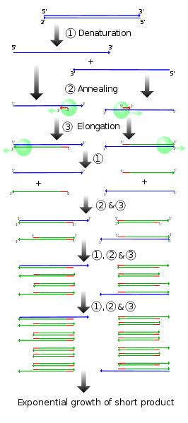
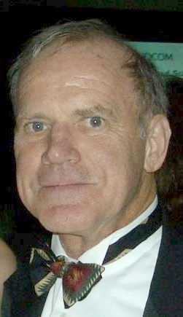
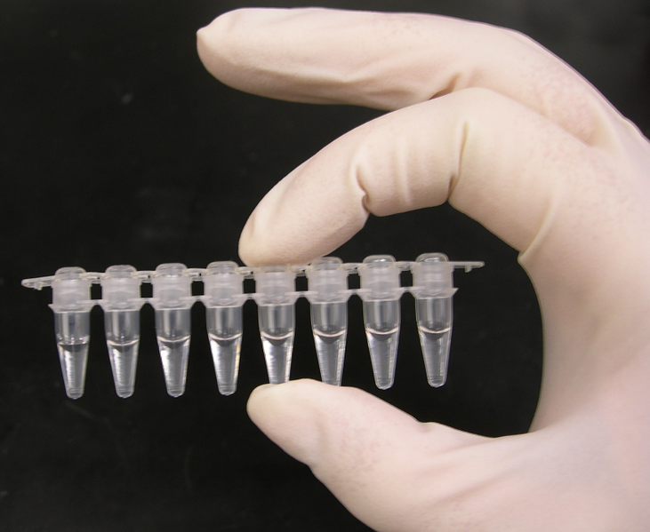
Kary B. Mullis –objevitel polymerázové řetězové reakce – PCR.
Notes:
http://en.wikipedia.org/wiki/File:Kary_Mullis.jpg
http://en.wikipedia.org/wiki/File:PCR.svg
http://en.wikipedia.org/wiki/File:PCR_tubes.png

Slide 22
Využití genetiky
Genové inženýrství
Šlechtění
Lékařství – diagnostika, prevence
Více na
http://www.ceskatelevize.cz/porady/10121359557-port/biosfera/126-genetika-v-praxi/

Slide 23
Použitá literatura
JELÍNEK, Jan a ZICHÁČEK, Vladimír. Biologie pro gymnázia: (teoretická a praktická část). 9. vyd. Olomouc: Nakladatelství Olomouc, 2007. 575 s., [92] s. barev. obr. příl.ISBN 978-80-7182-213-4.

Slide 24
Zdroje obrázků
http://cs.wikipedia.org/wiki/Soubor:Amaryllis_stamens_aka.jpg
http://cs.wikipedia.org/wiki/Soubor:Ovulo_1.jpg
http://cs.wikipedia.org/wiki/Soubor:Carl_von_Linn%C3%A9.jpg
http://en.wikipedia.org/wiki/File:Linnaeus1758-title-page.jpg
http://commons.wikimedia.org/wiki/File:Karl_Friedrich_von_Gaertner_von_Emil_Orth.jpg
http://cs.wikipedia.org/wiki/Soubor:Gregor_Mendel.png
https://www.google.cz/search?q=mendel+hr%C3%A1ch&source=lnms&tbm=isch&sa=X&ei=nGpAUp_uOMaTtAb144Eg&ved=0CAcQ_AUoAQ&biw=1366&bih=667&dpr=1#facrc=_&imgdii=_&imgrc=EE62bYKnFQowjM%3A%3BitKy_3FjuRTxWM%3Bhttp%253A%252F%252Fwww.wikiskripta.eu%252Fimages%252Fc%252Fc4%252FMendel_sedm_znaku_cs.png%3Bhttp%253A%252F%252Fwww.wikiskripta.eu%252Findex.php%252FMendelovy_pokusy%3B592%3B254
http://www.wikiskripta.eu/index.php/Soubor:Mendel_nezavisla_segregace.png

Slide 25
http://en.wikipedia.org/wiki/File:Hugo_de_Vries.jpg
http://upload.wikimedia.org/wikipedia/commons/thumb/0/09/Carl_Correns.jpg/421px-Carl_Correns.jpg
http://en.wikipedia.org/wiki/File:Acta_Horti_berg._-_1905_-_tafl._124._-_Erich_Tschermak.jpg
http://cs.wikipedia.org/wiki/Soubor:Chromosome.png
http://cs.wikipedia.org/wiki/Soubor:August_Weismann.jpg
http://cs.wikipedia.org/wiki/Soubor:Thomas_Hunt_Morgan.jpg
http://en.wikipedia.org/wiki/File:Drosophila_repleta_lateral.jpg
http://insects.eugenes.org/DroSpeGe/
http://en.wikipedia.org/wiki/File:Oswald_T._Avery_portrait_1937.jpg
http://en.wikipedia.org/wiki/File:Rosalind_Franklin.jpg
http://en.wikipedia.org/wiki/File:Maurice_H_F_Wilkins.jpg
http://en.wikipedia.org/wiki/File:Francis_Crick.png
http://en.wikipedia.org/wiki/File:DNA_Model_Crick-Watson.jpg
http://en.wikipedia.org/wiki/File:James_D_Watson.jpg

Slide 26
http://en.wikipedia.org/wiki/File:Andr%C3%A9_Lwoff_nobel.jpg
http://en.wikipedia.org/wiki/File:Fran%C3%A7ois_Jacob_nobel.jpg
http://cs.wikipedia.org/wiki/Soubor:Jacques_Monod_nobel.jpg
http://cs.wikipedia.org/wiki/Soubor:Aminoacids_table.svg
http://cs.wikipedia.org/wiki/Soubor:Frederick_Sanger2.jpg
http://en.wikipedia.org/wiki/File:Werner_Arber_2008.jpg
http://en.wikipedia.org/wiki/File:Hamilton_Smith,_2.jpghttp://en.wikipedia.org/wiki/File:Kary_Mullis.jpg
http://en.wikipedia.org/wiki/File:PCR.svg
http://en.wikipedia.org/wiki/File:PCR_tubes.png

